Slide 1
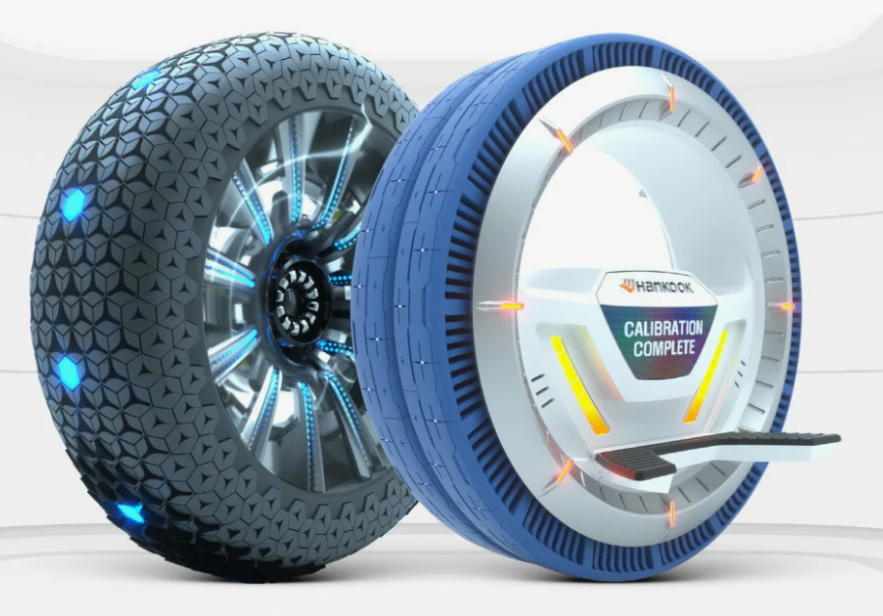
Оперативное определение типа покрытия

Slide 2
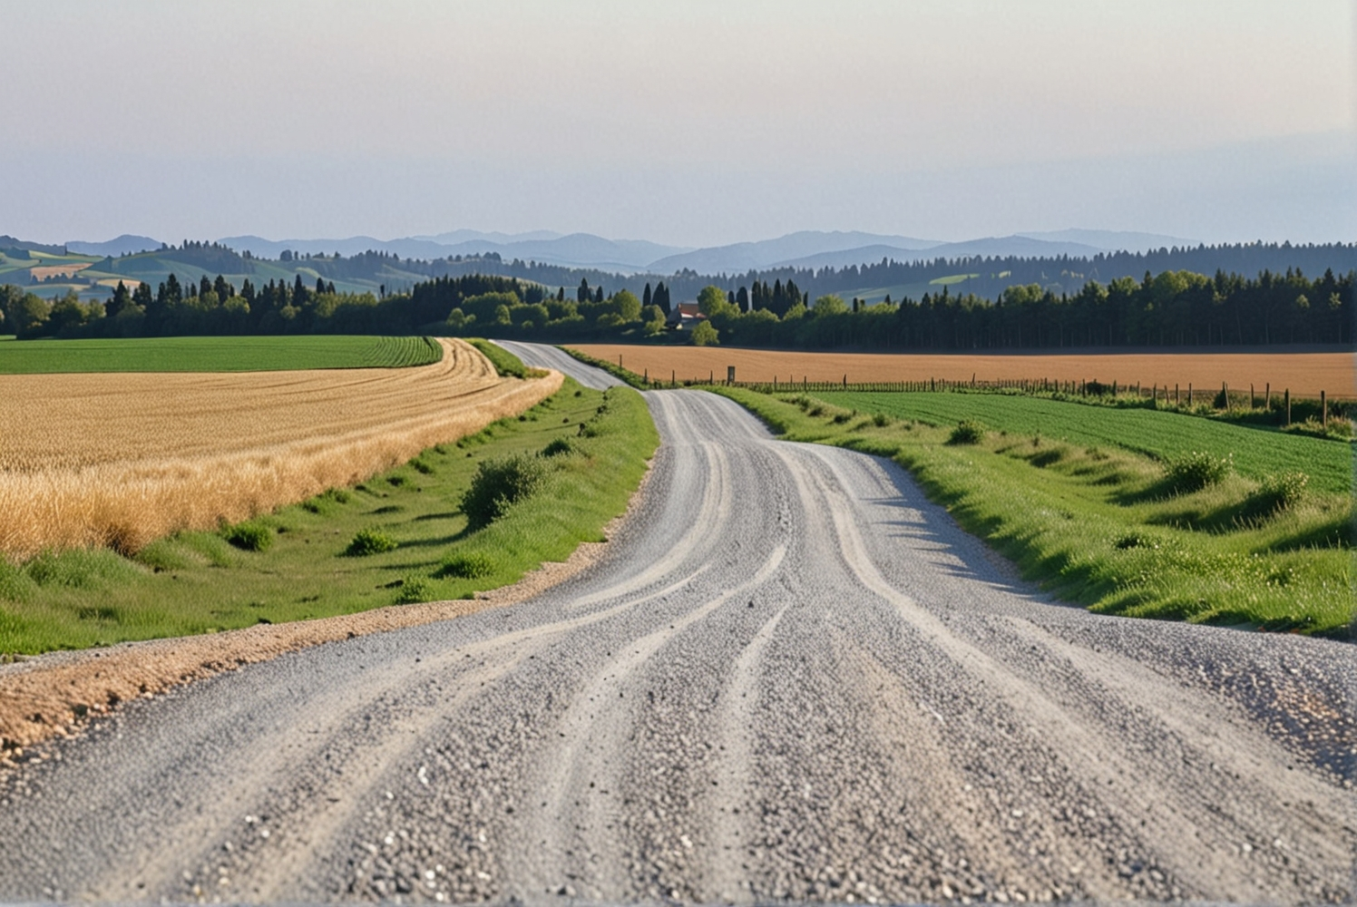
Бизнес-составляющая задачи
Требуется оперативно определять тип дорожного покрытия на основе данных, поступающих из умной шины (сигналы), для того чтобы оперативно реагировать на его изменения.
Особенности задачи: нужна высокая точность, нужно чтобы решение принималось по сравнительно небольшому временному промежутку (порядка секунды).
В качестве базовой метрики берётся точность
Поддерживаются 5 типов дорожного покрытия.
Аналоги данной модели делались для ведущего производителя шин.

Slide 3
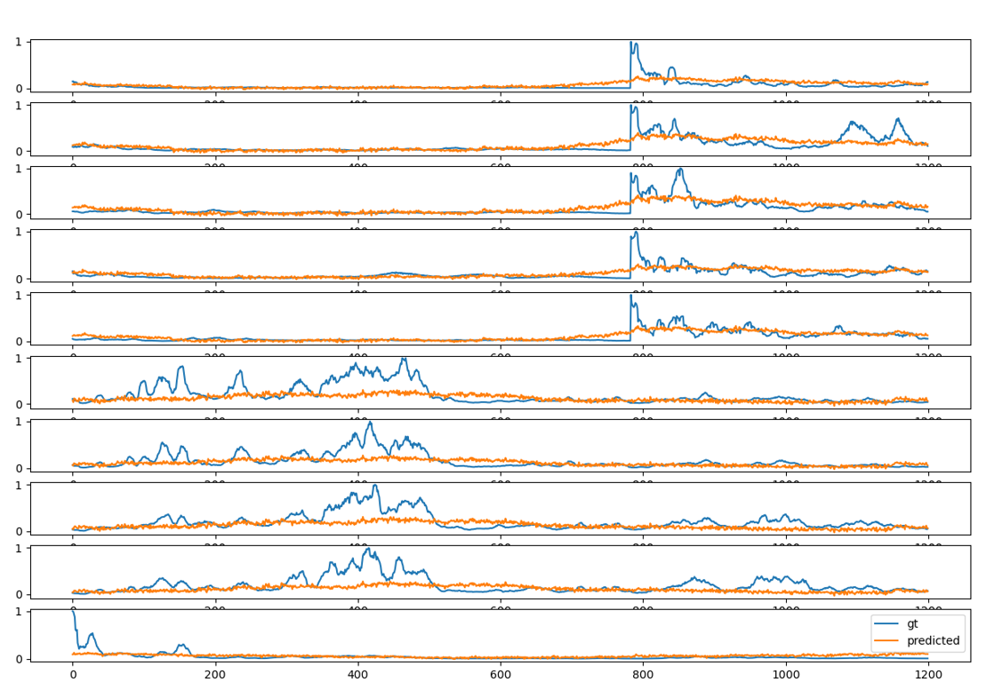
Данные
2808 примеров сигналов, с метками (класс от 1 до 5)
длина сигнала 24000
“Количество признаков” больше чем количество наблюдений, поэтому нужны методы понижения размерности.
Нужно использовать методы работы с сигналами (дискретные преобразования Фурье, вейвлеты)

Slide 4
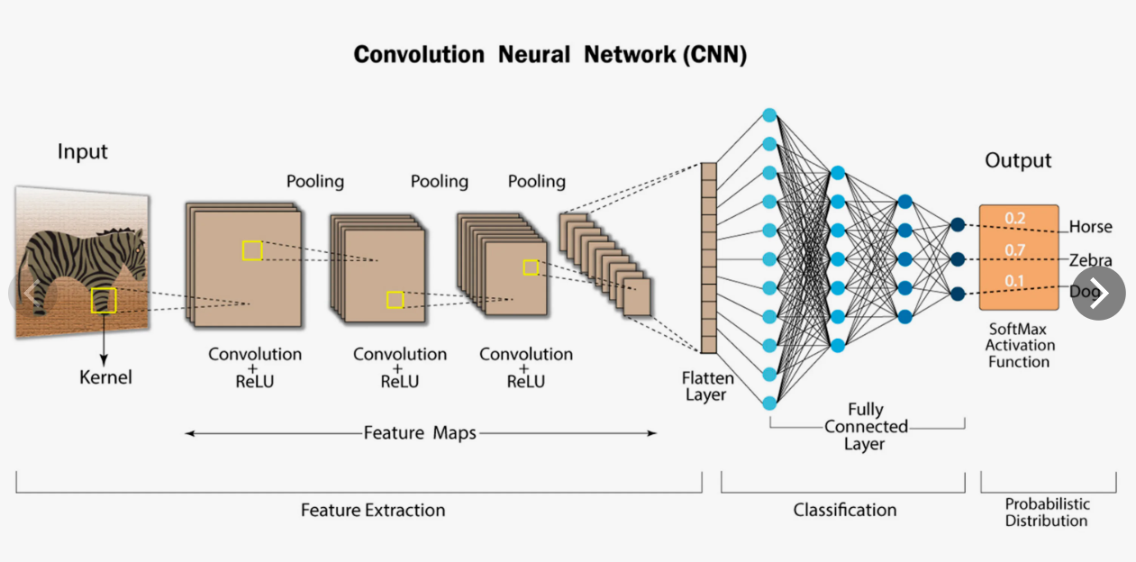
Напоминание: CNN

Slide 5
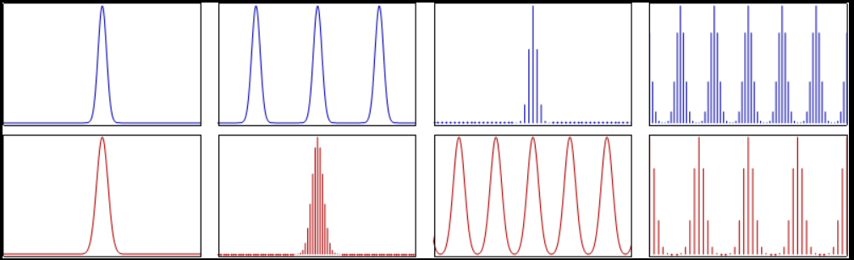
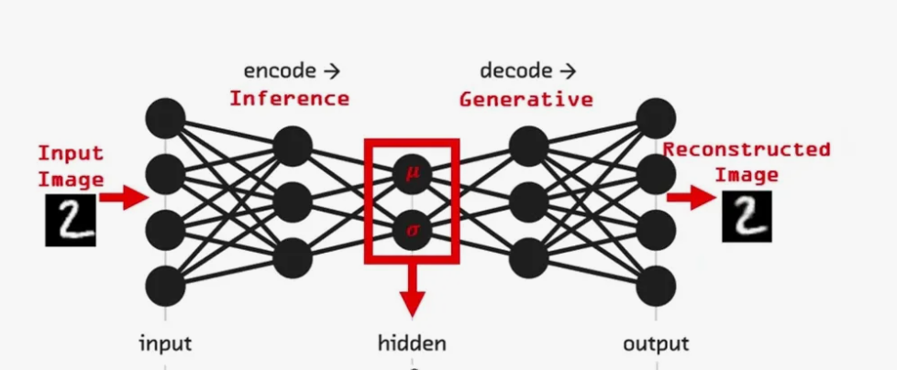
Уменьшение размерности с автоэнкодером
Дискретное преобразование Фурье + автоэнкодер

Slide 6
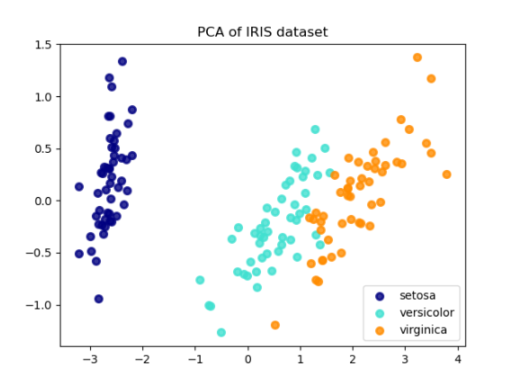
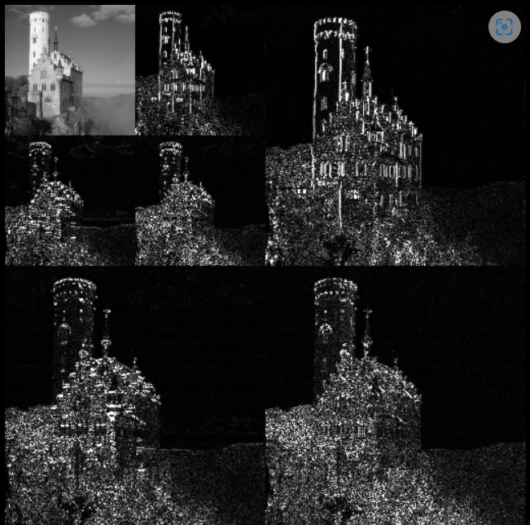
Уменьшение размерности с вейвлетами
Wavelets + дискретное преобразование Фурье + LSA/PCA

Slide 7
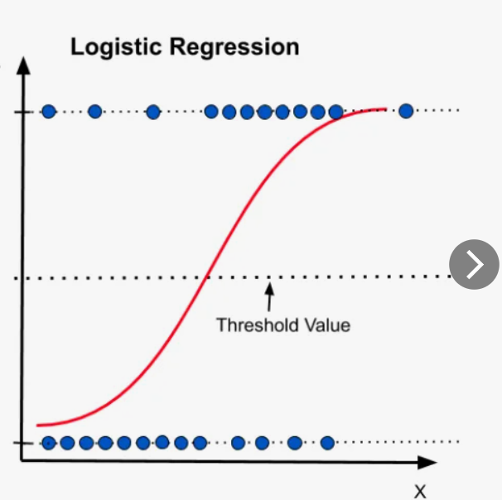
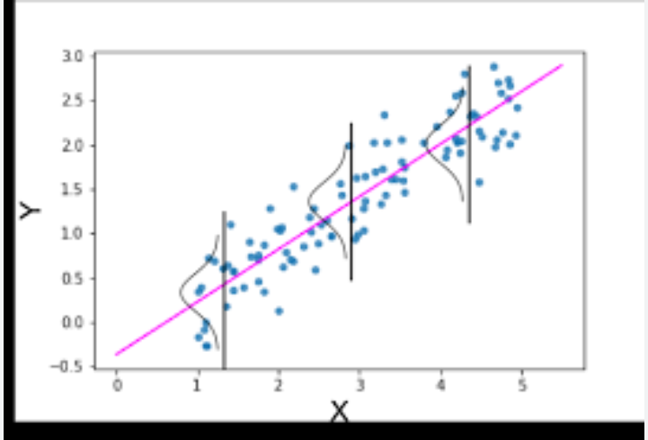
Логистическая регрессия как классификатор
Логистическая регрессия (тип обобщённой линейной модели):
Обычная линейная модель для среднего
Функция связи
Распределение отклонений
Используются различные регуляризации для борьбы с переобучением

Slide 8
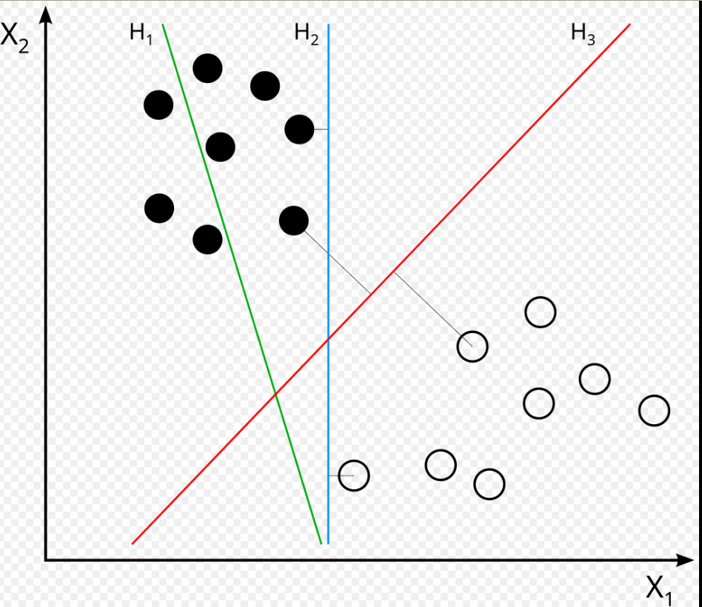
SVM как модель-классификатор
SVM (support vector machine)
Важен правильный выбор ядра, а значит и пространства, в котором будет происходить разделение
У данных моделей богатая история, они были популярны до эры нейронных сетей

Slide 9

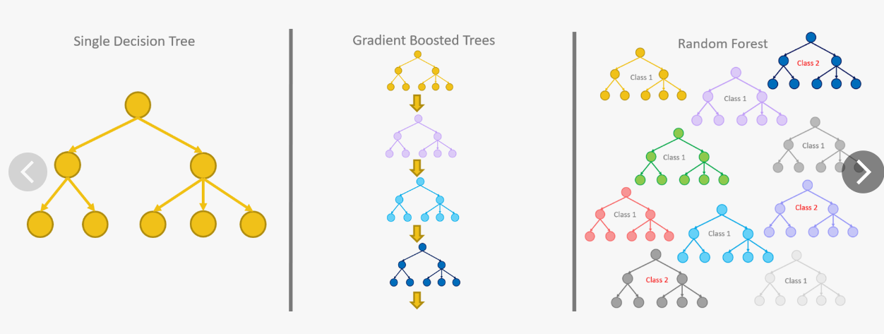
Catboost как модель классификатор
Catboost
Каждый раз к ансамблю деревьев добавляется ещё 1 дерево, так чтобы по возможности исправить ошибки предыдущих алгоритмов.
В градиентном бустинге используются градиенты для оптимального выбора нового алгоритма.
В качестве алгоритмов можно использовать не только деревья решений, просто их используют чаще всего.
Деревья имеют небольшую глубину

Slide 10
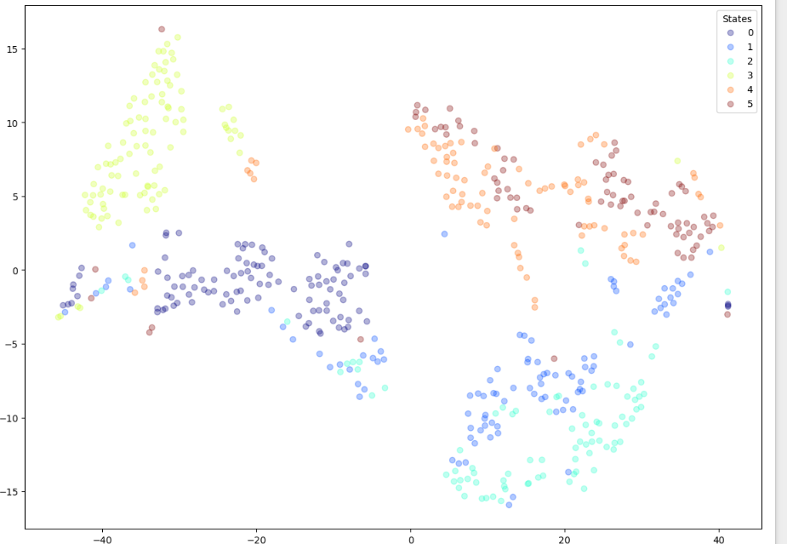
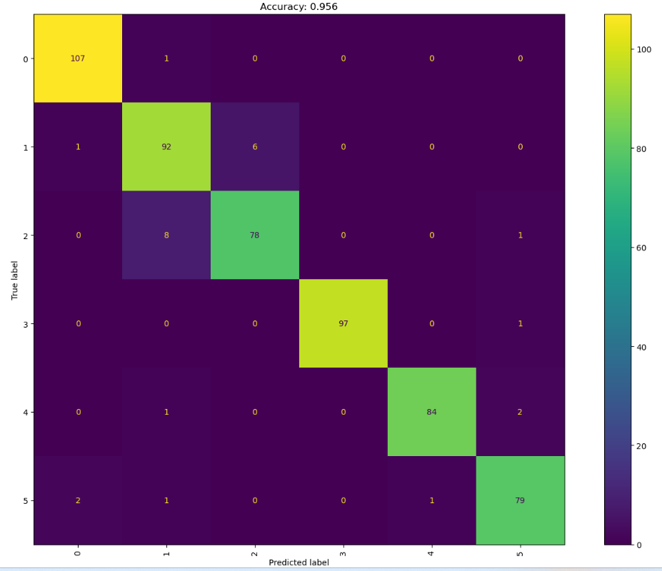
Результаты
Точность на тестовом 96%+ без особого тюнинга

